Slide 1
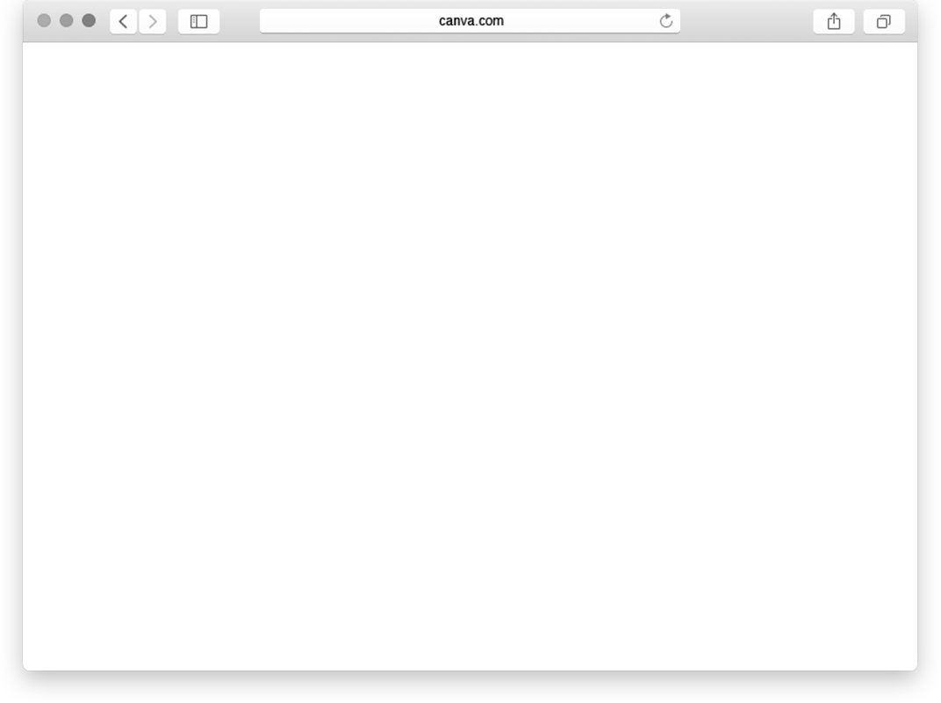

Search Engine
Đồ án cuối kì
Kỹ thuật lập trình

Slide 2


Thành viên:
Trần Kiều Minh Lâm
Nguyễn Hoàng Lâm
Lớp: 20CTT1TN

Slide 3

Phân tích đề: để truy vấn trong tập dữ liệu lớn với tốc độ nhanh, ta cần tạo file metadata.

Slide 4
-Đọc dữ liệu trong thư muc train và làm sạch dữ liệu (xóa dấu, viết thường, xóa các dấu câu thừa, xóa stopword).
- Rút trích văn bản và lưu vào file metadata để có thể truy xuất nhanh hơn.
- Trả về độ xuất hiện của từ khóa quan trọng theo trọng số.

Slide 5




FILE
Lưu các giá trị của 1 file.
CÁC STRUCT SỬ DỤNG TRONG ĐỒ ÁN
TOPIC
Lưu các giá trị của topic, một topic gồm nhiều file
DATA
Lưu nhiều topic.

Slide 6

Bao gồm: tên file, đường dẫn file.
isDel(): đánh dấu file đã bị xóa, dùng khi truy vấn xóa file từ người dùng.
+ appear[3]: khi có truy vấn Search, dùng để̉ lưu lại số lần xuất hiện trong file của các từ khóa người dùng nhập vào.
+ grams[3]: lưu lại các từ monogram (grams[0]), digram (grams[1]), trigram (grams[2]).
+ rates[3]: lưu lai phần trăm số lần xuất hiện các từ grams tương ứng.
FILE

Slide 7
Bao gồm: numFiles: số lượng file trong topic, cntDel: số lượng file đã đánh dấu xóa (dùng cho việc thêm và xóa file).
+ files: là 1 mảng gồm nhiều File.
+ del: giải phóng vùng nhớ.
struct Topic {
int numFiles = 0;
int cntDel = 0;
string path;
string name;
File* files;
void del();
};
TOPIC

Slide 8
Bao gồm:
+ numTopic: số lượng topic có trong data.
+ path: đường dẫn tới data.
struct Data {
int numTopic;
Topic* topics = nullptr;
string path;
void del();
};
DATA

Slide 9



VECTORINT
Struct lưu trữ mảng động kiểu int
CÁC STRUCT SỬ DỤNG TRONG ĐỒ ÁN
VECTORSTR
Struct lưu trữ mảng động kiểu string
PAIRSI
Lưu một cặp giá trị string, int
VECTORPSI
Lưu mảng động một cặp giá trị string, int

Slide 10
Bao gồm:
+ size: Số lượng phần tử.
+ mảng động int và string.
Các chức năng:
+ pushBack: thêm phần tử, sort: sắp xếp.
+ init: khởi tạo, del: xóa mảng động.
+ lowerBound: (VectorStr) hàm dùng trong tìm kiếm nhị phân, unique: xóa các phần tử trùng nhau.
VectorInt và VectorStr

Slide 11
Bao gồm:
+ int a: lưu giá trị int, string s: lưu giá trị string (PairSI).
+ VectorPSI: Lưu mảng động các PairSI.
Các chức năng:
+ cmpPSI: so sánh 2 PairSI.
+ pushBack: thêm phần tử, sort: sắp xếp.
+ init: khởi tạo, del: xóa mảng động.
PairSI
và VectorPSI

Slide 12
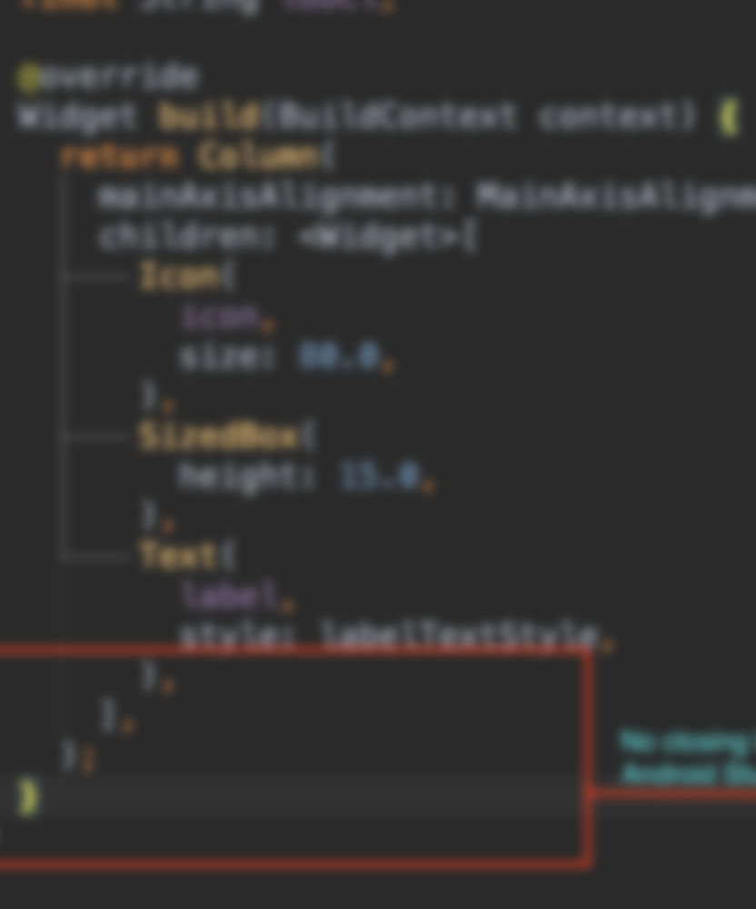
Sử dụng các thư viện: <locale>, <codecvt>, <fstream>.
Dùng hàm đọc hai định dạng file (UTF16 và UTF8).
Kiểm tra file là UTF8 hay UTF16 để chọn cách đọc phù hợp:̣
File UTF16 sẽ có 3 byte đầu chứa BOM, còn UTF8 thì không chắc.
ĐỌC FILE VĂN BẢN TIẾNG VIỆT UTF8 VÀ UTF16

Slide 13

Tiền xử lí văn bản
Các bước tiền xử lí:
- Xóa dấu: xóa dấu văn bản, chuyển về lưu dạng wstring.
- lowercase: chuyển tất cả viết in thành thường.
- fixword: xóa các dấu không cần thiết: “.,/;:-_)(~!@#$%^&*.\n”
Làm cho văn bản tiếng việt trở nên đơn giản, dễ xử lí

Slide 14

Tiền xử lí văn bản
Làm cho văn bản tiếng việt trở nên đơn giản, dễ xử lí
Xóa stopword: Stopword là những từ khóa không quan trọng trong văn bản, xóa đi để tìm kiếm văn bản chính xác hơn.

Slide 15
- Đọc file stopword, tiền xử lý. Tách từng dòng stopword thành từng token, lưu vào struct VectorStr.
- Sắp xếp các token stopword tăng dần theo thứ tự từ điển.
- Tiến hành xóa stopword: duyệt qua các các từ trong văn bản, sử dụng chặt nhị̣ phân để tìm những vị trí xuất hiện của từ trong VectorStr stopword. So khớp từ trong văn bản với từ trong stopword, nếu giống nhau thì xóa đi.
Tiền xử lí văn bản
Làm cho văn bản tiếng việt trở nên đơn giản, dễ xử lí

Slide 16
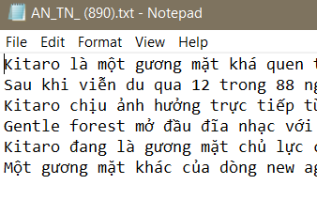
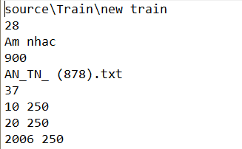
Văn bản gốc
Phức tạp khó xử lí, tìm kiếm lâu
TẠO METADATA
Văn bản sau khi rút trích vào metadata
Đơn giản, dễ xử lí, tìm kiếm nhanh

Slide 17



Dùng vòng lặp qua từng file để rút trích dữ liệu từng file một. dùng hàm extractKeyword
EXTRACTKEYWORD
Lấy ra những từ xuất hiện nhiều lần trong 1 file. Dùng hàm countApperance.
Kiểm tra nếu % từ 1~10 thì thêm vào metadata. Nếu văn bản dưới 50 từ thì lấy toàn bộ.
TẠO FILE METADATA
COUNTAPPERANCE
Tính phần trăm từng từ một. cách tính: số lần xuất hiện của từ đó chia cho tổng số từ.

Slide 18
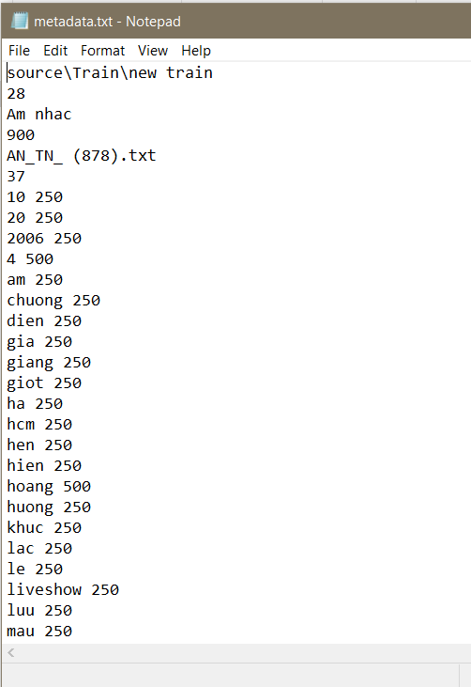
Dòng 1: đường dẫn tới thư mục để train ra metadata.
Dòng 2: số lượng topic có trong metadata.
Tiếp theo là nội dùng các topic, có định dạng là:
- Dòng 1: tên topic
- Dòng 2: số lượng file có trong topic đó.
Tiếp theo là nội dung các file trong topic đó́, có định dạng là:
+ Dòng 1: tên file
+ Dòng 2: Số lượng từ trong grams[i], với i = 0, 1, 2.
Các từ̀ của grams[i] trên từng dòng, với i = 0, 1, 2
File metadata

Slide 19

- Input người dùng nhập từ bàn phím.
- Tiền xử̉ lý xâu input.
- Duyệt qua input. so sánh với metadata, khớp thì thêm chỉ số rate vào appear.
- Duyệt qua từng File, tính toán điểm của từng file bằng sum(appear[i] * weight[i]).
weight[0] = 0,75 (monogram), weight[1] = 1,25 (digram), weight[2] = 1,5 (trigram)
- Sắp xếp và lấy 25 kết quả cao nhất.
SEARCH

Slide 20


Add File
- Nhập đường dẫn file, kiểm tra file tồn tại.
- Train file và thêm vào topic "other" trong metadata.
Delete File
- Nhập tên file cần xóa.
-Kiểm tra file đã có hay chưa. Dùng hàm FindFile() trả về vị trí của file. Đánh dấu isDel = true.

Slide 21
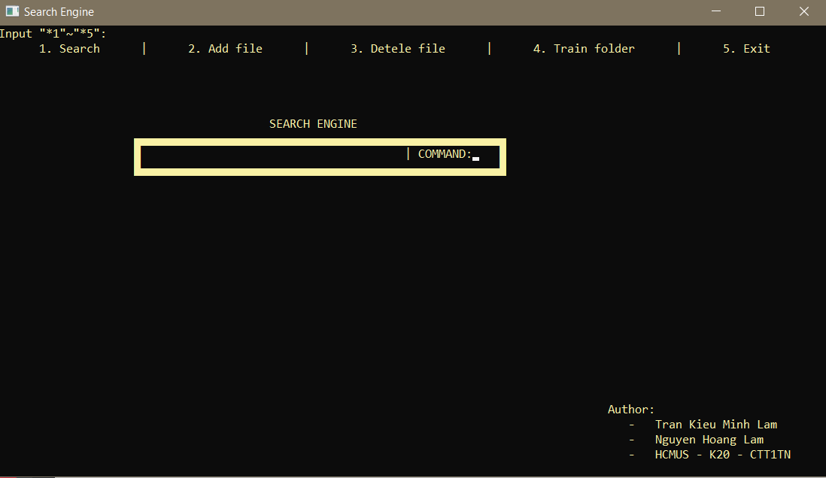
Giao
diện
người
dùng

Slide 22
*1: Search → Nhập từ̀ khóa tìm kiếm. Sau đó:
-1 → quay trở̉ về menu
0 → chuyển về trang trước.
1 - 5 → xem chi tiết văn bản 1-5.
6 → chuyển đến trang sau.
*2: Add file → Nhập vào đường dẫn đến file cần thêm
*3: Delete file → Nhập vào tên file cần xóa
*4: Train Folder → Nhập vào đường dẫn đến thư mục cần train.
*5: Exit → Thoát chương trình, đồng thời lưu lại dữ liệu.
Giao
diện
người
dùng

Slide 23
- Đọc file UTF8, UTF16
<fcntl.h> <io.h> <locale> <codecvt>
- Thư viện cơ bản
<iostream> <string> <filesystem> <fstream> <Windows.h> <conio.h>
- Các nguồn tham khảo
https://stackoverflow.com/
https://codelearn.io/
https://www.geeksforgeeks.org/
https://github.com/
https://www.cplusplus.com/reference/
Thư viện
&
nguồn
tham
khảo

Slide 24

Thank for watching

